Slide 1



Онлайн-платформа для координації волонтерських ініціатив. Front-end
Равлюк Кирило Станіславович
ПЗПІ-22-4
Керівник:
17 червня 2025
ст. викл. кат. ПІ
Ляпота Віталій Миколайович

Slide 2
Мета роботи
Метою роботи є створення зручного та зрозумілого інтерфейсу онлайн-платформи для взаємодії волонтерів, організаторів і адміністраторів. Інтерфейс дозволяє переглядати, фільтрувати та знаходити ініціативи, керувати профілем і використовувати інтерактивну мапу для швидкої навігації.
Актуальність розробки полягає в тому, що багато людей хочуть долучитися до волонтерства, але не завжди можуть швидко знайти потрібну ініціативу. Платформа з простим дизайном та адаптивним інтерфейсом спрощує пошук і робить участь у проєктах доступною з будь-якого пристрою.
2

Slide 3
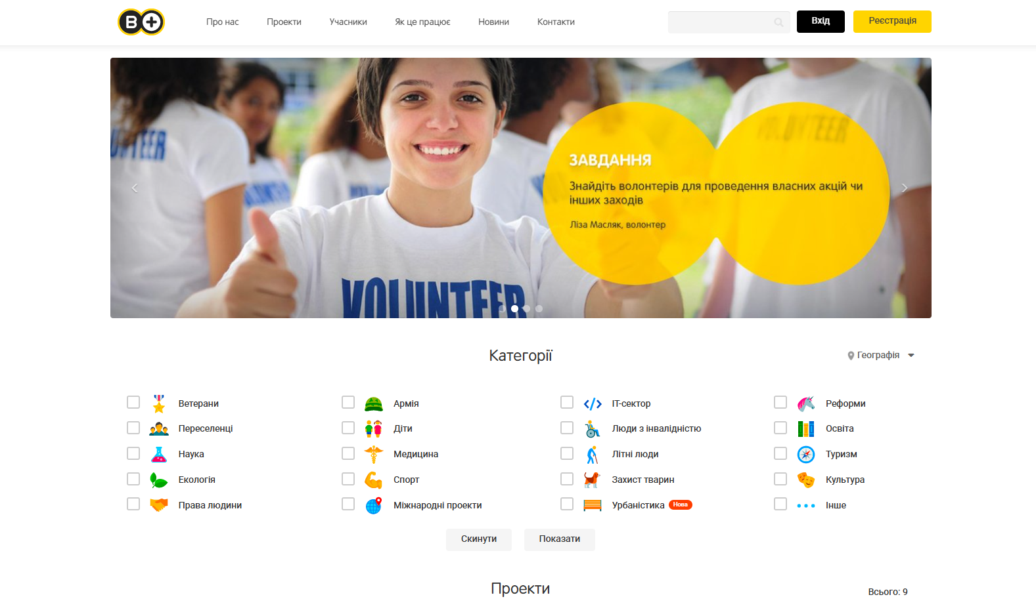
Аналіз проблеми. Волонтер
Переваги:
Проста та зрозуміла навігація
Зручна фільтрація ініціатив за категоріями та регіонами
Прозорий доступ до профілів організацій
Недоліки:
Відсутня інтерактивна мапа
Заявка подається через зовнішню Google-форму
Складна та перевантажена реєстрація
3

Slide 4
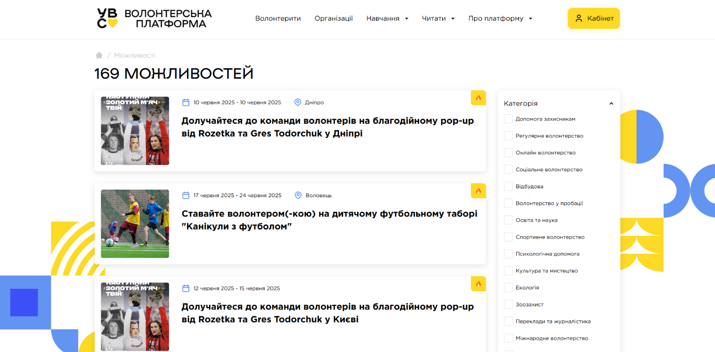
Аналіз проблеми. Волонтерська платформа
Переваги:
Зручні фільтри для пошуку проєктів за різними критеріями
Можливість перегляду активних ініціатив у профілі організації
Наявність навчального блоку для розвитку волонтерів
Естетично привабливий і структурований інтерфейс
Недоліки:
Відсутня інтерактивна мапа, що ускладнює сприйняття розташування проєктів
4

Slide 5
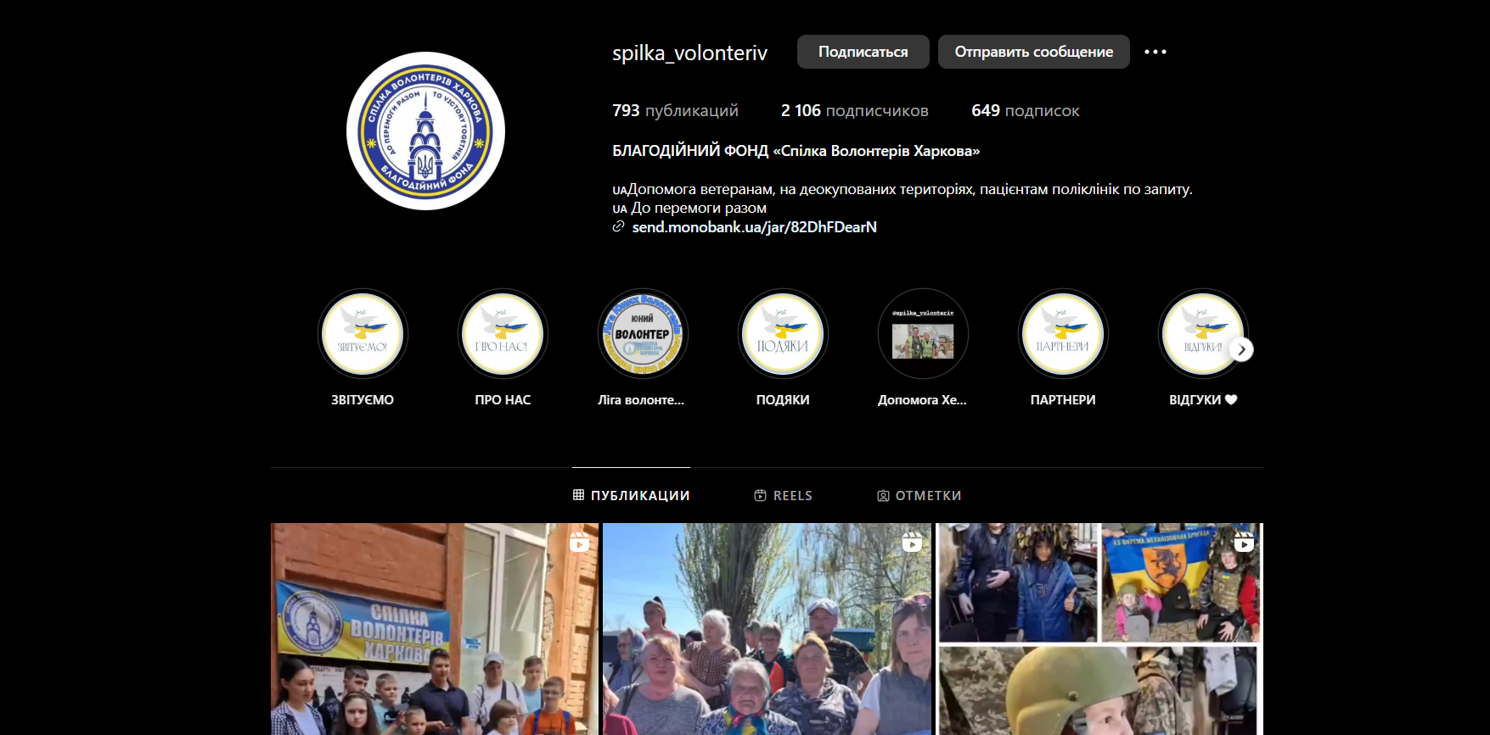
Аналіз проблеми. Соціальні мережі
Переваги:
Регулярне оновлення контенту
Доступні контакти для швидкого зв’язку
Можливість оперативно дізнаватися про нові ініціативи
Недоліки:
Відсутність відкритого набору волонтерів
Відсутність фільтрів і централізованої бази проєктів
Можливість натрапити на неактуальні або неперевірені дані
5

Slide 6
Постановка задачі та опис системи
Основною проблемою є відсутність єдиної централізованої платформи для координації волонтерських ініціатив. Інформація про проєкти розміщується на різних сайтах і в соцмережах, що ускладнює пошук, перевірку актуальності та швидке залучення волонтерів. Відсутність інтерактивної мапи, обмежена фільтрація та складна реєстрація також негативно впливають на зручність користування.
Результатом розробки має стати повноцінна клієнтська частина вебплатформи, яка дозволить волонтерам зручно знаходити ініціативи за різними критеріями, організаціям – створювати та керувати проєктами, а адміністраторам – здійснювати управління платформою. Серед ключових функцій: інтерактивна мапа з геолокацією ініціатив, розмежування прав доступу, система автентифікації користувачів, фільтрація та пошук ініціатив, а також адаптивний інтерфейс для різних типів пристроїв.
6

Slide 7




Вибір технологій розробки
React – створення динамічних компонентних інтерфейсів, висока продуктивність завдяки віртуальному DOM.
TypeScript – статична типізація для підвищення надійності та зменшення помилок на етапі розробки.
Zustand – легке управління глобальним станом без надмірної складності.
Axios + React Query – обмін даними з сервером, кешування, обробка асинхронних запитів та станів.
Formik + Yup – зручне створення форм і валідація введених даних за схемами.
SCSS – структурована стилізація з використанням змінних, вкладеності та повторного використання CSS.
7

Slide 8
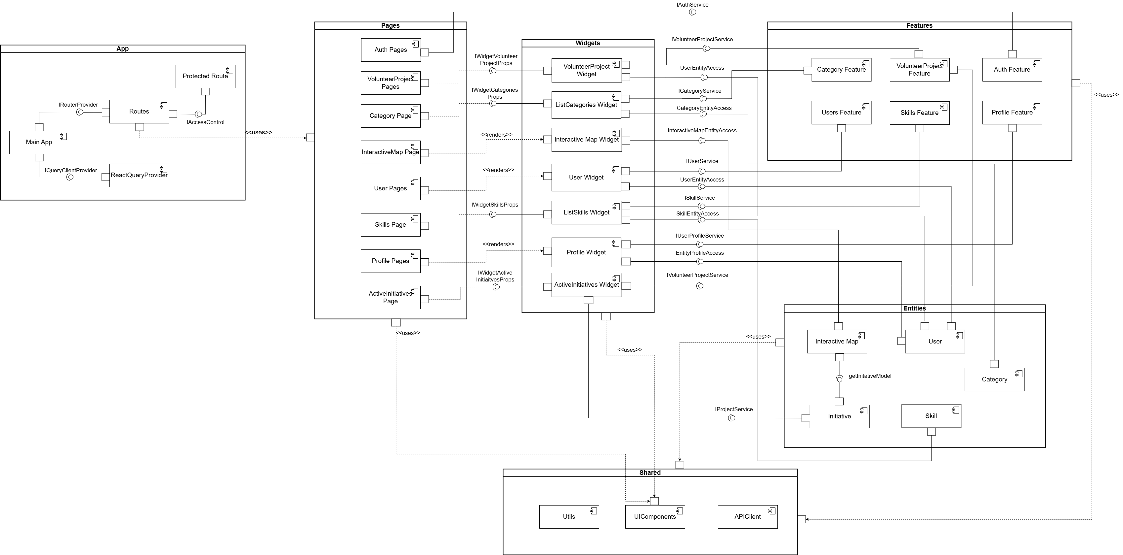
Архітектура створенного програмного забезпечення
Клієнтська частина побудована за архітектурним стилем клієнт–сервер із використанням підходу Feature-Sliced Design (FSD). У межах FSD застосунок поділено на логічні шари, кожен із яких виконує чітко визначену роль в інфраструктурі інтерфейсу: app (глобальні конфігурації, роутинг, провайдери), pages (формування сторінок із компонентів), widgets (складні композиційні блоки інтерфейсу), features (реалізація окремих функціональностей), entities (бізнес-сутності та логіка роботи з ними), shared (спільні ресурси – стилі, утиліти, UI-компоненти, API).
8

Slide 9
Опис програмного забезпечення, що було використано у дослідженні
Розробка клієнтської частини вебзастосунку здійснювалась за архітектурою клієнт–сервер із використанням підходу Feature-Sliced Design, що забезпечило чітке розділення коду на рівні сторінок, віджетів, функцій, сутностей та спільних ресурсів.
Клієнтську частину реалізовано з використанням React і TypeScript. Для управління станом застосовано Zustand, для обробки запитів – React Query у зв’язці з Axios, а для форм та валідації – Formik і Yup. Стилізація інтерфейсу виконана з використанням SCSS, а для роботи з файлами інтегровано Azure Blob Storage.
У межах власної частини проєкту було реалізовано такі функціональні модулі: реєстрація та автентифікація користувачів, редагування профілю та управління навичками, перегляд і фільтрація активних волонтерських ініціатив, відображення інтерактивної мапи з автоматичним визначенням місцезнаходження, редагування складу ініціатив організаторами, а також адміністрування категорій, навичок і користувачів.
9

Slide 10
Дизайн системи
Послідовність проєктування клієнтської частини:
Аналіз вимог – вивчено цільову аудиторію, проблеми в предметній області, сформульовано ключові функціональні потреби (профіль, мапа, ініціативи, адміністрування).
Визначення архітектури – обрано клієнт–серверну модель із застосуванням підходу Feature-Sliced Design (FSD), який передбачає розділення системи на шари: app, pages, widgets, features, entities, shared.
Проєктування логіки взаємодії – побудовано UML-діаграми: прецедентів, компонентів, активностей; визначено акторів системи (волонтер, організатор, адміністратор) та сценарії їх дій.
Обрання технологій – React + TypeScript для побудови інтерфейсу, Zustand для стану, React Query + Axios для API. Formik + Yup – для форм, SCSS – для стилів.
Проєктування структури – реалізовано маршрутизацію, побудовано сторінки за FSD, налаштовано взаємодію з API, систему контролю доступу та оновлення стану.
10

Slide 11
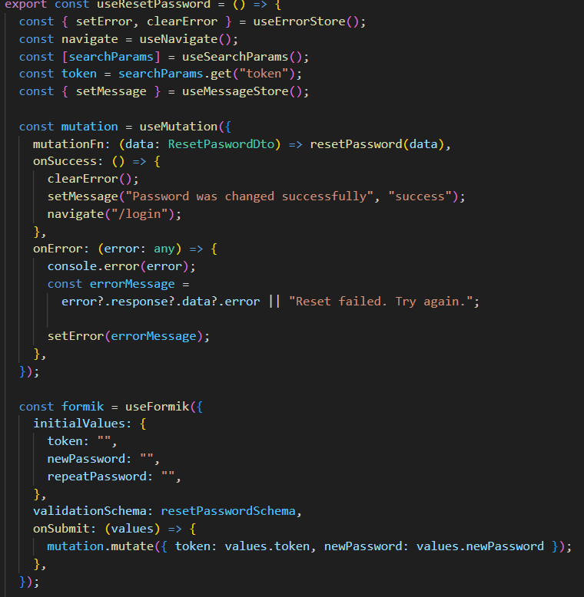
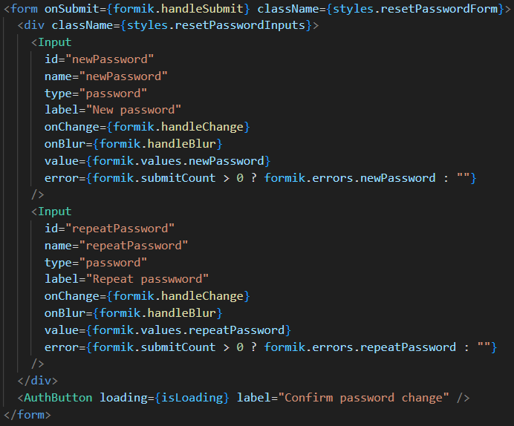
Приклад реалізації.Відновлення паролю(код)
UI-реалізація відновлення паролю
React-хук для відновлення паролю
11

Slide 12
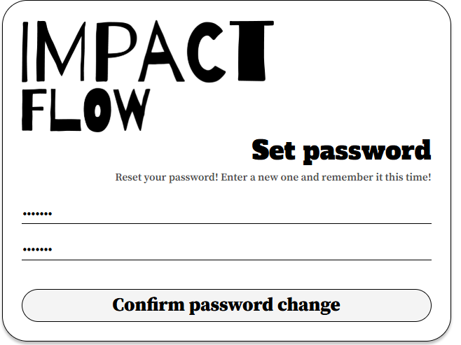

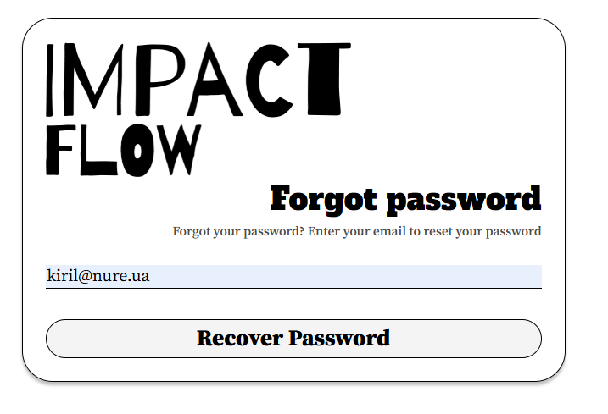
Приклад реалізації.Відновлення паролю
Сторінка встановлення нового паролю
Сторінка очікування
Сторінка для відправлення листа
12

Slide 13
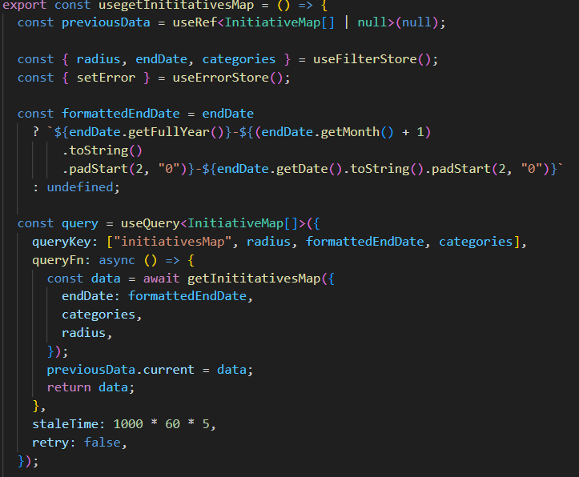
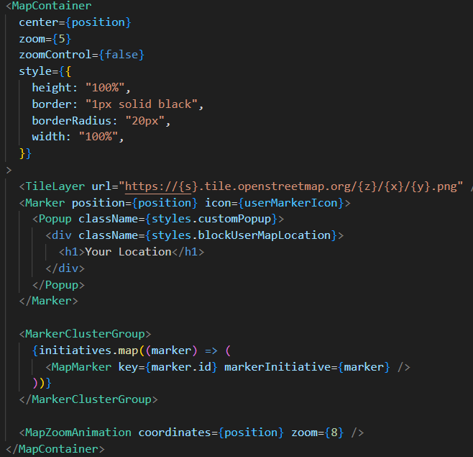
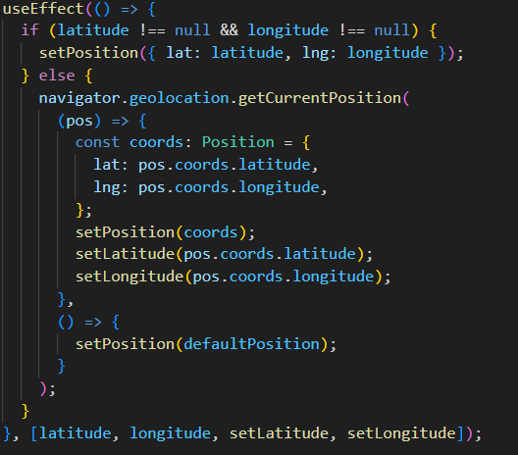
Приклад реалізації.Інтерактивна мапа
React-хук для отримання ініціатив
UI-реалізація інтерактивної мапи
React-хук для визначення місцерозташування користувача
13

Slide 14
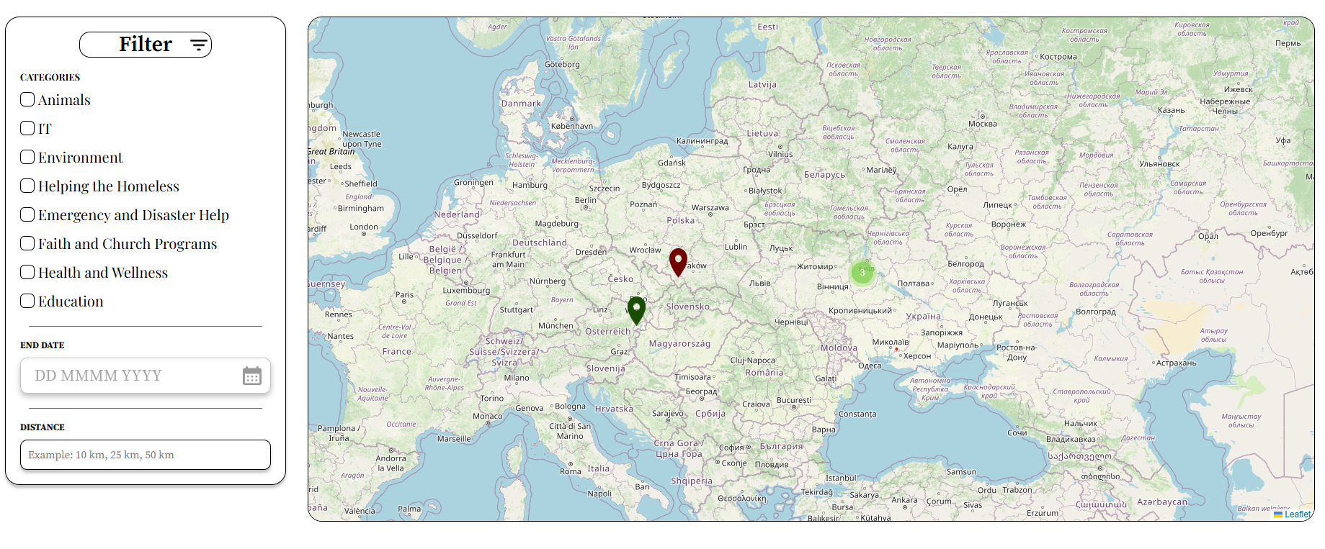
Приклад реалізації.Інтерактивна мапа
Сторінка інтерактивної мапи
14

Slide 15
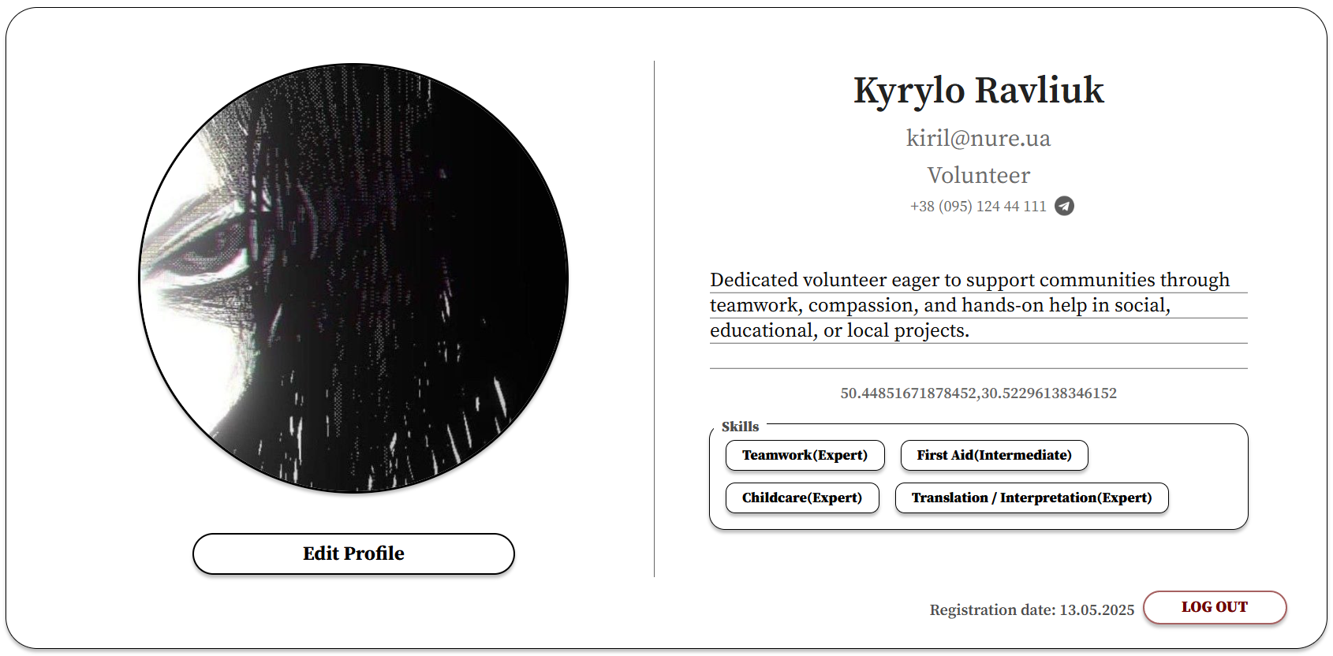
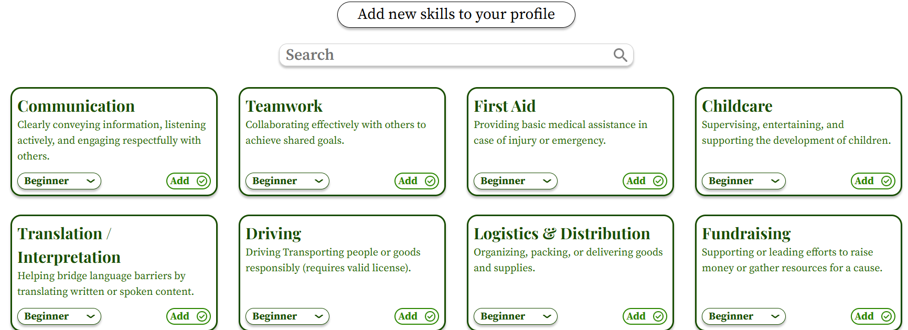
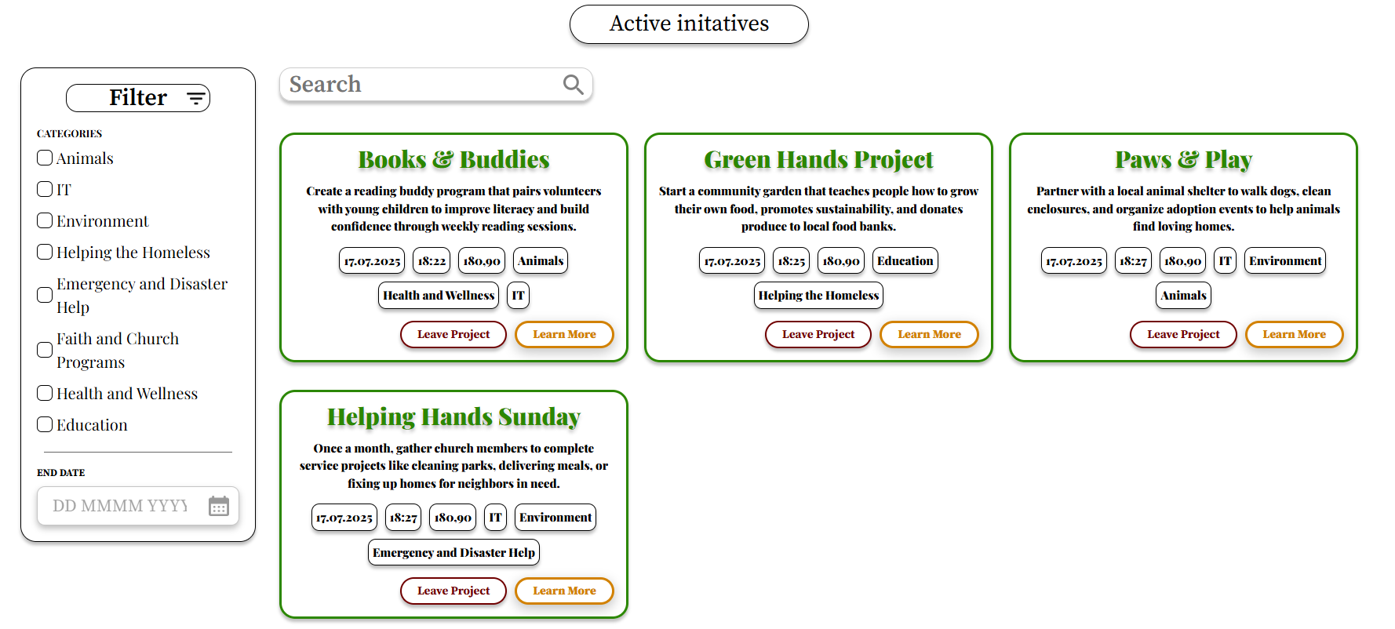
Інтерфейс користувача. Волонтер
Сторінка додавання навичок
Сторінка профілю
Сторінка активних ініціатив
15

Slide 16
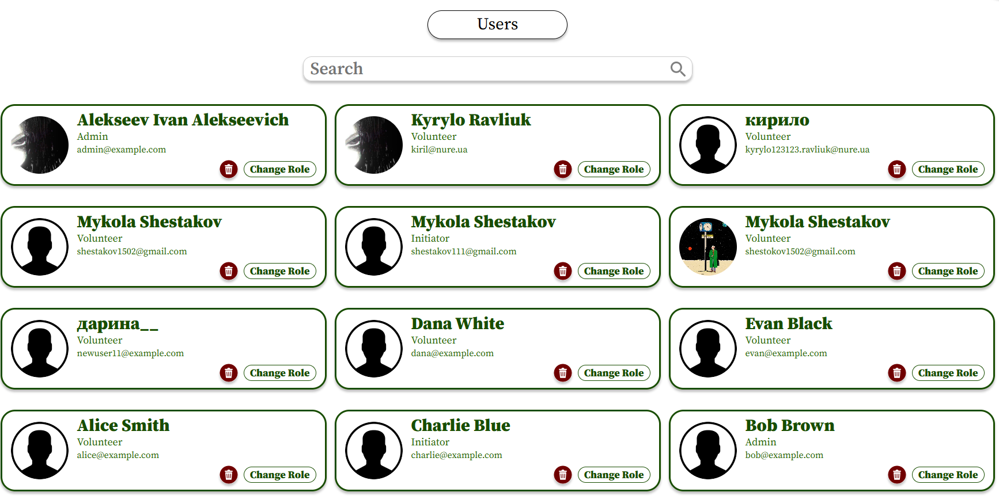
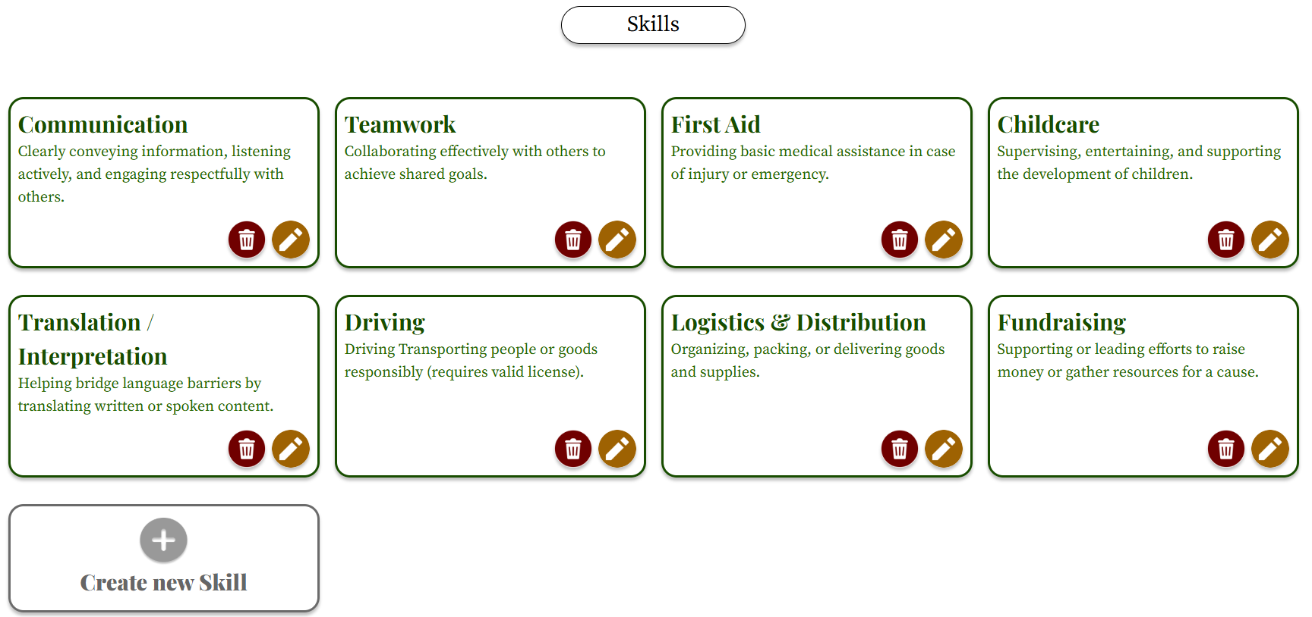
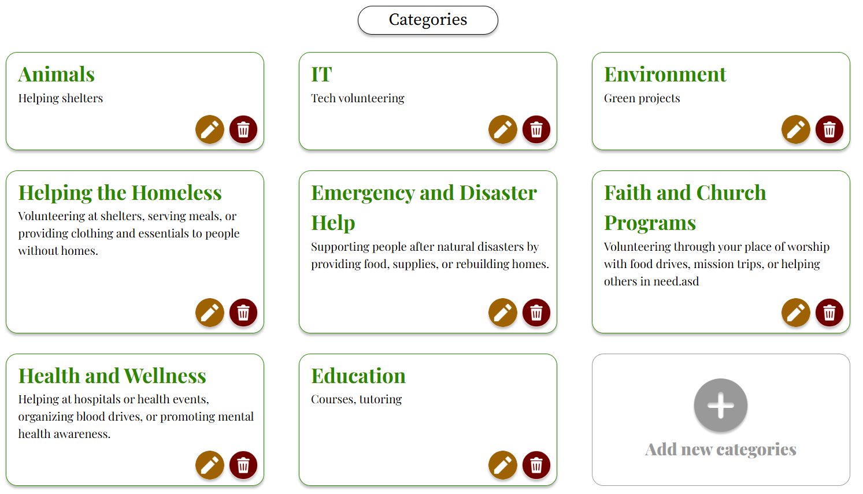
Інтерфейс користувача. Адміністратор
Сторінка з навичками
Сторінка з користувачами
Сторінка з категоріями
16

Slide 17
Підсумки
Розроблена клієнтська частина платформи є реалістичною та функціонально завершеною в межах поставлених завдань. Вона забезпечує ключовий функціонал для користувачів, організаторів та адміністраторів, що дозволяє використовувати її як мінімально життєздатний продукт (MVP).
Платформу вже можна застосовувати для координації волонтерських ініціатив у реальному середовищі. У майбутньому можливе її масштабування: додавання мобільної версії, системи сповіщень, аналітики, підтримки декількох мов та інтеграції з зовнішніми сервісами.
17

